Slide 1
MathKGZ --
2 орундуу ондуктар – Кошуу жана Кемитүү –– ЖЕҢИЛ, ОРТО, ООР
Бул суроолорду көрсөтсө болот же таратма материал катары берсе болот.
Анимацияларды текшерип, сабагыңызга КЕРЕГИ ЖОК слайддарды ӨЧҮРҮП САЛЫҢЫЗ.

Slide 2
ЖЕҢИЛ
ОРТО
ООР
Бул эсептөөлөрдү
бүтүрүңүз.
Эсептеңиз:
4.91
1)
0.21
+ 0.04
0.35 + 0.38
+
2.17
1)
1)
нөл бүтүн жүздөн төрт
−
2)
0.28 + 0.5 + 0.04
+
нөл бүтүн ондон он эки
0.67
− 0.11
2)
=
3)
1.63 − 0.48
1.24
+ 1.53
2)
6.71
3)
−
2.86
4)
2.32 − 1.54
+
нөл бүтүн жүздөн беш
0.43
− 0.25
4)
4.25 − 1.48 + 0.2
−
1 бүтүн жүздөн 82
5)
=

Slide 3
ЖЕҢИЛ
ОРТО
ООР
Бул эсептөөлөрдү
бүтүрүңүз.
Эсептеңиз:
4.91
1)
0.21
+ 0.04
1)
0.35 + 0.38
+
2.17
1)
= 0.73
−
нөл бүтүн жүздөн төрт
0.25
2)
0.28 + 0.5 + 0.04
+
нөл бүтүн ондон он эки
0.67
− 0.11
2)
= 0.82
=
8.24
0.56
1.63 − 0.48
3)
1.24
+ 1.53
= 1.15
2)
6.71
3)
−
2.86
2.77
4)
2.32 − 1.54
+
нөл бүтүн жүздөн беш
= 0.78
0.43
− 0.25
4)
−
1 бүтүн жүздөн 82
5)
4.25 − 1.48 + 0.2
0.18
= 2.97
=
2.08

Slide 4
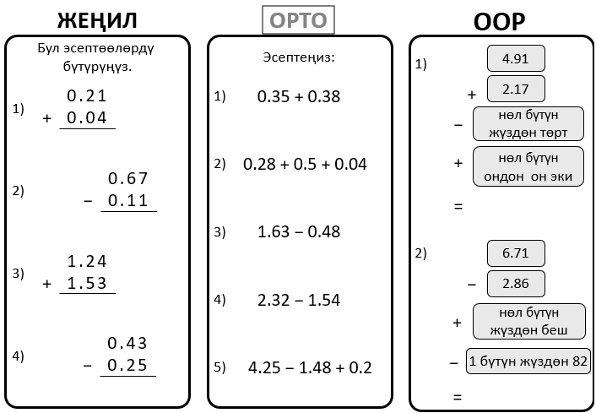

Slide 5
Суроолор барбы?
Комментарийлер?
Сунуштар?
…же ката таптыңызбы!?
Түрдүү пикирлер үчүн ыраазычылык билдиребиз.
Сураныч, электрондук кат жөнөтүңүз:
mathematicskgz@gmail.com

